Slide 1
Великая российская революция: ключевые события и их влияние на современность
Выполнил: Бычков Артур Сергеевич
Группа: ИВБ-24
Преподаватель: [ФИО преподавателя]
Рыбинск, 2025

Slide 2
Введение в Великую российскую революцию
От революционных процессов февраля 1917 года до конца гражданской войны в 1922 году.

Slide 3


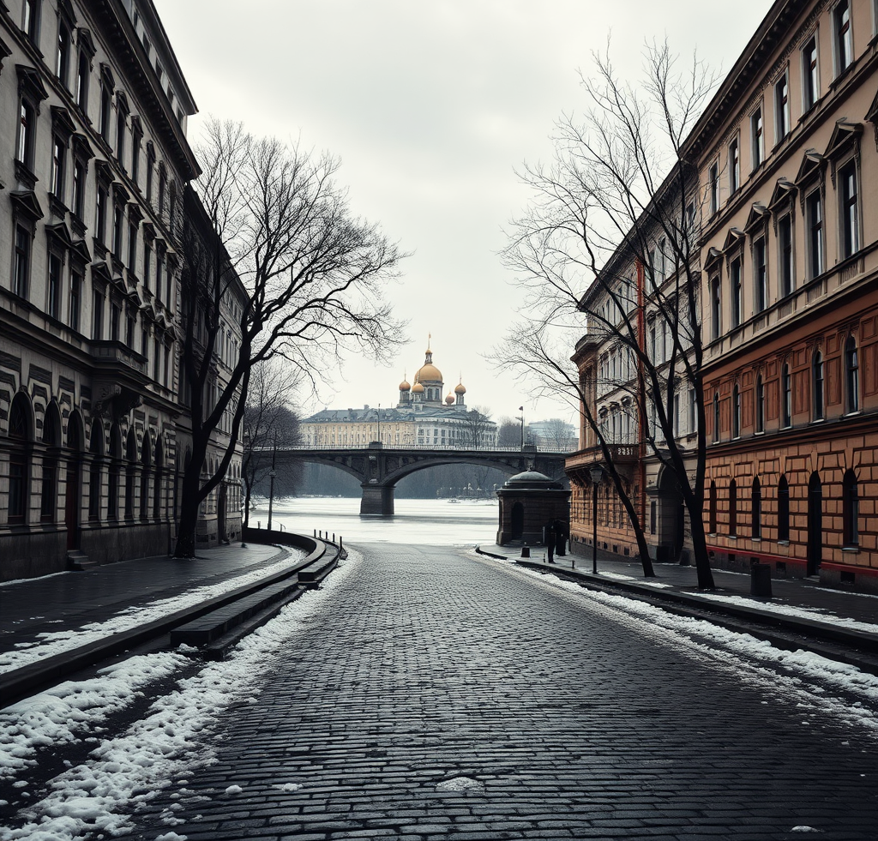
Предпосылки революции
На революцию в Российской империи повлияли Первая мировая война, системные экономические и социальные кризисы, а также политическая нестабильность, подрывавшая доверие к правительству. Эти факторы ослабили державу и способствовали росту недовольства.
2

Slide 4

Февральская революция 1917 года
Февраль 1917
Февральская революция началась в Петрограде с массовых протестов, вызванных нехваткой продуктов и ненадлежащими условиями жизни.
3 марта 1917
К 3 марта протесты переросли в всеобщее забастовочное движение, вынудив императора отречься от престола.
15 марта 1917
15 марта Николай II подписал отречение в пользу брата Михаила, что указало на конец монархии.
3

Slide 5


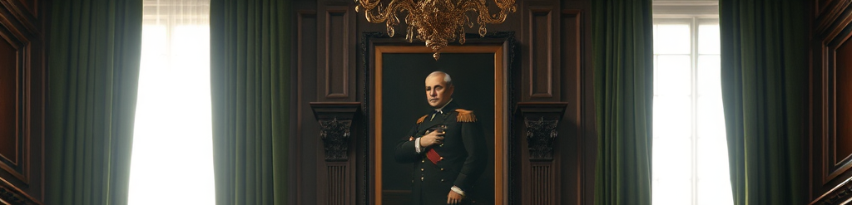
Формирование Временного правительства
Создание и задачи
Временное правительство было сформировано после падения монархии для управления страной и подготовки к Учредительному собранию. Оно столкнулось с вызовами внутренней нестабильности.
Проблемы и трудности
Проблемы включали экономическую нестабильность, нехватку продовольствия, политическую фрагментацию и сопротивление большевиков, что подрывало его легитимность и эффективность.
4

Slide 6
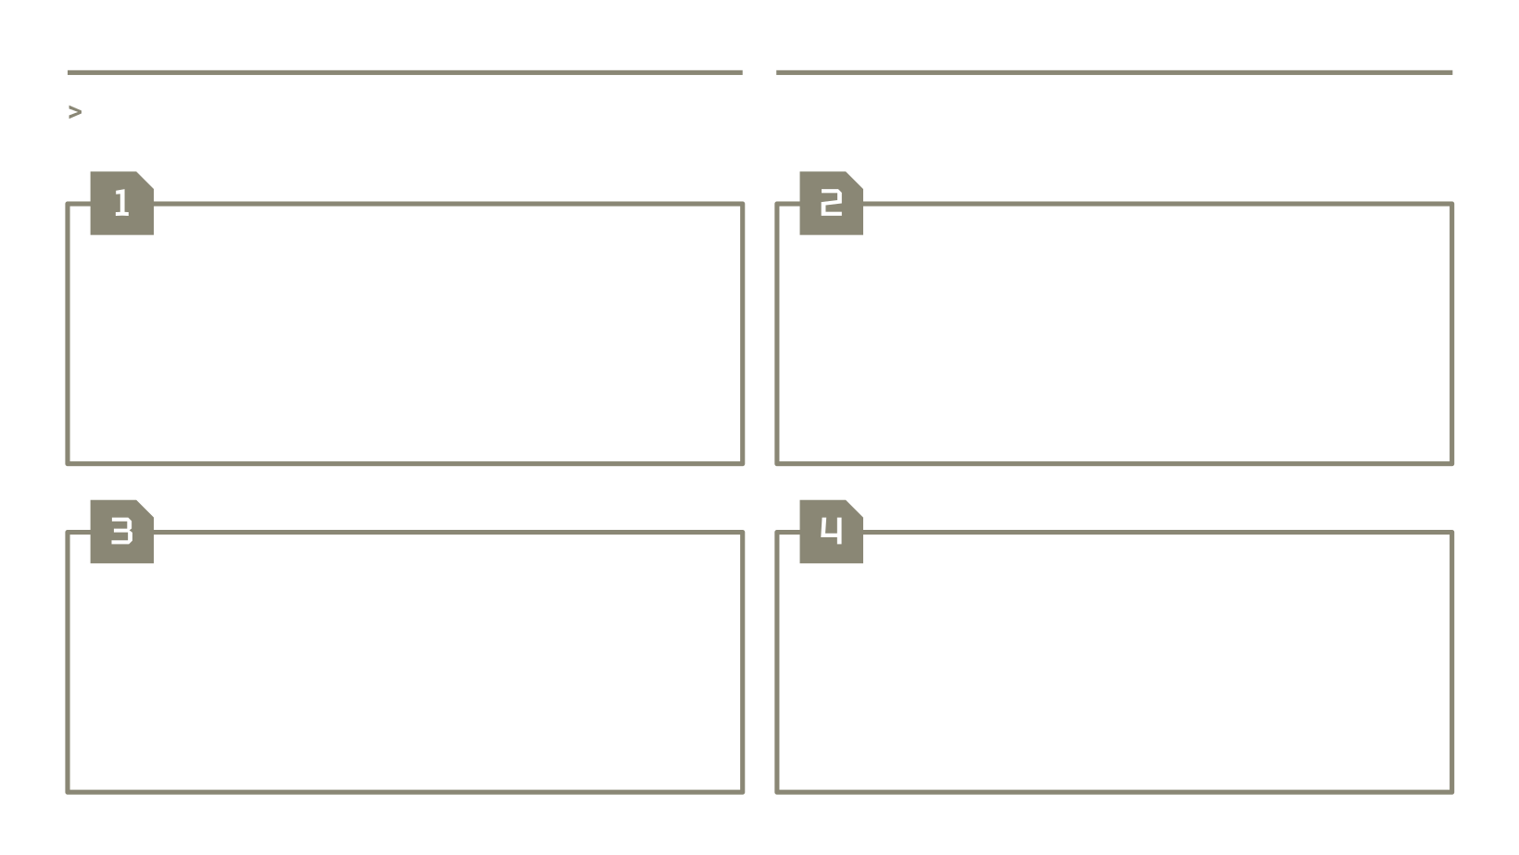
Апрельские тезисы Ленина
Ленин вернулся в Петроград и представил свои влиятельные тезисы, которые призывали к передаче власти советам и прекращению войны. Это изменило политический ландшафт.
Документ вызвал немедленный отклик как среди большевиков, так и среди других фракций. Он способствовал повышению популярности большевиков среди рабочих и солдат.
Тезисы утверждали необходимость перехода к социалистическим реформам, что усилило раскол с Временным правительством и дало импульс революционным настроениям.
Эти положения вызвали поддержку среди рабочих и крестьян, ускорив подготовку к Октябрьской революции и изменив баланс политических сил.
5

Slide 7



Июльский кризис 1917 года
В июле 1917 года политическая напряженность достигла апогея. Протесты в Петрограде были подавлены, но кризис сорвал единство Временного правительства и усилил влияние большевиков.
Вооруженные демонстрации привели к увеличению репрессий и арестов среди лидеров большевиков. Противоречия нарастали, что предвещало дальнейшую эскалацию политических и социальных конфликтов.
6

Slide 8

Корниловское выступление
Генерал Корнилов в августе 1917 года предпринял попытку взять контроль над правительством, стремясь установить военно-диктаторский режим.
Выступление было провалено, продемонстрировав уязвимость Временного правительства. Это укрепило позиции последнего перед возможными радикальными изменениями.
Неудача Корнилова сплотила большевиков, усилив их влияние. Временное правительство потеряло оставшиеся барьеры между ним и левыми силами.
7

Slide 9

Октябрьская революция 1917 года
Революцию стимулировали растущие недовольства Временным правительством и военным провалами. Социальные условия обострили напряженность.
В октябрьские дни большевики и их союзники организовали вооруженное восстание, захватив основные объекты власти в Петрограде.
Результатом стало падение Временного правительства и установление большевистского контроля под руководством Ленина и Троцкого.
Октябрьская революция привела к фундаментальной трансформации власти, установив в России социалистический режим.
8

Slide 10

Основные события двух революций
Цели и методы революций
Февральская революция имела своей целью смещение существующего царского режима, заменив его Временным правительством, ориентированным на буржуазные реформы. Октябрьская революция, напротив, стремилась установить социалистический порядок, идя на радикальные меры.
Результаты революционных движений
Февральская революция успешно свергла монархию Романовых, но не обеспечила политической стабильности. Октябрьская революция привела к установлению власти большевиков, что изменило не только политическую структуру страны, но и её социально-экономическую модель.
9

Slide 11
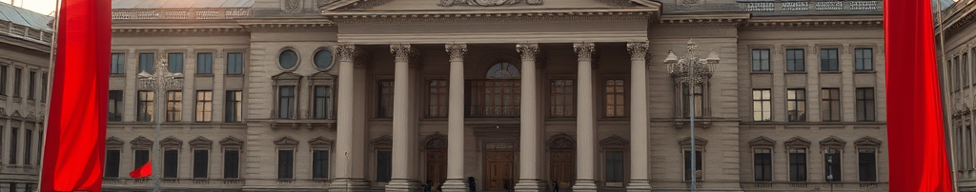
Установление Советской власти
В 1922 году был сформирован Советский Союз, знаменующий собой важный этап политического преобразования России. Эти события стали кульминацией усилий большевиков по укреплению новой политической системы.
Образование СССР закрепило не только политические достижения, достигнутые в результате революции, но и продемонстрировало успех большевиков в установлении новой государственной системы. Источники: исторические архивы.
10

Slide 12

Начало Гражданской войны
Гражданская война в России разразилась в 1918 году после Октябрьской революции. Большевистская Красная армия выступила против Белого движения, организованного представителями прежнего режима и офицерского состава.
На стороне Белых сражались различные политические силы, включая представителей монархистов, либералов и социалистов. Их борьба приобрела международный масштаб благодаря вмешательству Антанты, стремившейся ослабить большевиков.
11

Slide 13

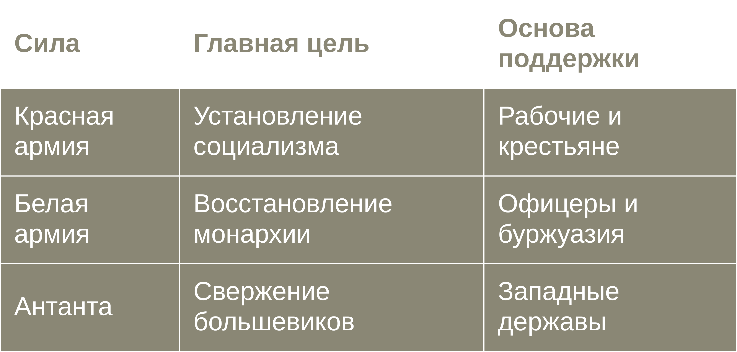
Основные силы Гражданской войны
Таблица демонстрирует основные группы, участвовавшие в конфликте.
Каждая сторона гражданской войны имела свои уникальные цели и круг поддержки, что усложняло конфликт.
12

Slide 14

Политика военного коммунизма
Политика военного коммунизма внедрялась с целью мобилизации всех ресурсов для победы большевиков. Экономика стала централизованной, а предприятия национализированы.
Введение карточной системы и принудительные реквизиции сильно ударили по крестьянам. Это привело к росту недовольства и участившимся антибольшевистским настроениям.
Отрицательные последствия политика военного коммунизма сказались на народном хозяйстве и вызвали крайнюю нищету и голод. Всё это вызывало резкую критику и отторжение у населения.
13

Slide 15
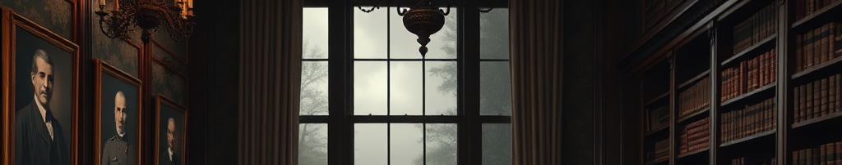
Раскол и консолидация в Белом движении
Белое движение столкнулось с глубокими внутренними разногласиями. Отсутствие единства в стратегии и идеологии затрудняло их борьбу против большевиков и вело к потере поддержки.
Попытки консолидации основывались на противодействии большевизму. Однако отсутствия единой политической программы и лидера серьёзно ослабило потенциал сопротивления.
14

Slide 16
Победа Красной армии
Высокая дисциплина и организация в Красной армии способствовали её победным действиям. Военное руководство эффективно использовало ресурсы страны для военных нужд.
Большевики сумели мобилизовать широкую социальную поддержку, особенно среди рабочих и крестьян. Это обеспечило сильную базу для проведения военных операций.
Политика военного коммунизма позволила централизовать ресурсы и контролировать экономику в интересах фронта, что усилило Красную армию.
Слабость и раздробленность Белого движения, их неспособность наладить тесное взаимодействие среди своих рядов, значительно ослабили их позиции в конфликте.
15

Slide 17
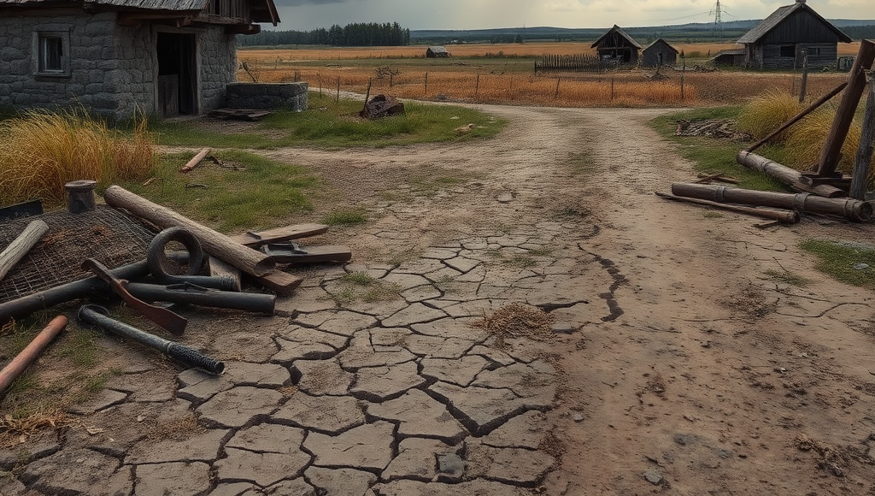
Влияние Гражданской войны в России
Гражданская война стала причиной значительных человеческих потерь, с миллионами жертв от конфликтов и репрессий. Это осложнило процесс восстановления страны и оставило неизгладимый след в её истории.
Экономика пережила сильный упадок: сельское хозяйство и промышленность серьезно пострадали, претерпев разрушение инфраструктуры и острый дефицит ресурсов, что усугубило социальные проблемы общества.
16

Slide 18

Заключение мирных договоров
Заключение Брестского мира 1918 года стало первым шагом к мирным переговорам и выходу из войны, однако он вызвал резкую критику у различных слоев общества.
Договоры с иностранными государствами помогли Советской России укрепить своё международное положение и получить признание как отдельное политическое образование.
Подписание Рижского мира в 1921 году окончательно закрепило границы между новыми республиками, закрепив результаты национально-освободительных движений.
17

Slide 19
Экономическая ситуация после войны
После окончания войны экономика России была истощена, промышленность и транспорт находились в упадке, продовольственный кризис был повсеместным.
Начало Новой экономической политики (НЭП) ознаменовалось введением рыночных элементов в экономику с целью восстановления и стабилизации фабрично-заводского производства.
Сельское хозяйство поднялось благодаря разрешению частной торговли, что способствовало увеличению объемов сбора урожая и улучшению продовольственного снабжения.
Экономические реформы позволили несколько стабилизировать обстановку, но оставались временными мерами и наталкивались на идеологическое сопротивление.
18

Slide 20

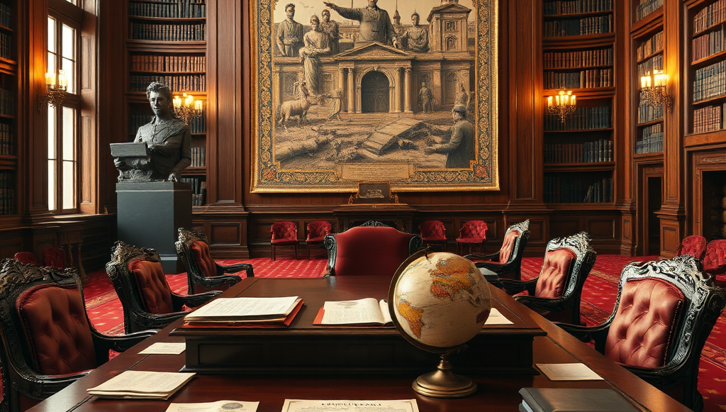
Политические итоги революции
Консолидация власти
Большевики достигли консолидации власти через подавление оппозиции. Автократическое управление привело к созданию единой партийной системы под полным контролем центрального аппарата.
Изменения в политическом ландшафте
Политические изменения после революции включали укрепление власти партийных структур. Институции старого режима были либо упразднены, либо интегрированы в советскую систему.
19

Slide 21

Завершение Великой российской революции
Великая российская революция привела к радикальным социально-политическим переменам, установлению Советской власти и формированию государственности, что оказало влияние на мировую историю 20 века.
20

Slide 22
Введение в Великую российскую революцию
От революционных процессов февраля 1917 года до конца гражданской войны в 1922 году.

